Slide 1

Využití technických a kvalitativních standardů dopravy při řešení dopravní obsluhy území
Vysoká škola technická a ekonomická
Ústav technicko-technologický
Autor diplomové práce: Bc. Jan Klokočka
Vedoucí diplomové práce: Ing. Jiří Čejka, Ph.D.
Oponent diplomové práce: Ing. Martin Stach
České Budějovice, červen 2017

Slide 2
Obsah
Cíl práce
Představení řešeného území
Analýza řešeného území
Návrh dopravního konceptu
Hodnocení variant
Doplňující otázky

Slide 3
Cíl práce
Cílem práce je navržení technických a kvalitativních standardů při řešení dopravní obslužnosti vybraného území. Dojde k vyhodnocení současného modelu dopravní obslužnosti a na základě zjištěných skutečností dojde k navržení standardů. Na základě stanovených standardů, pokud nebude vyhovovat posuzovaný dopravní model dojde k navržení nového.

Slide 4
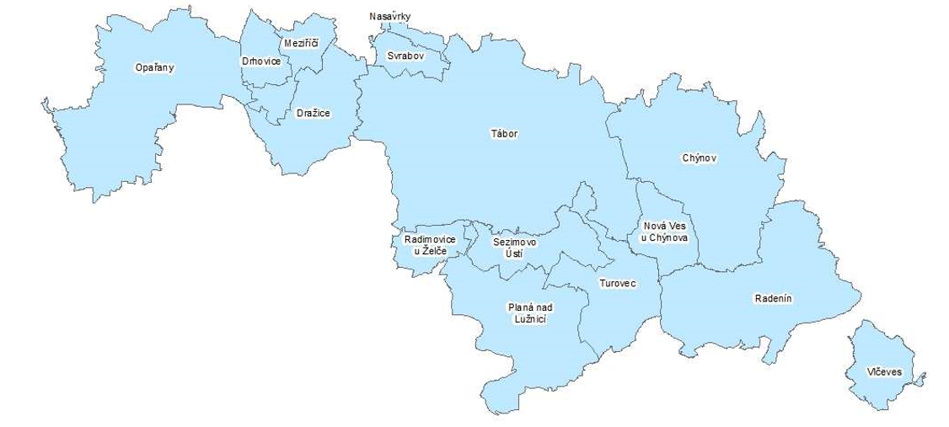
Mikroregion Táborsko

Slide 5
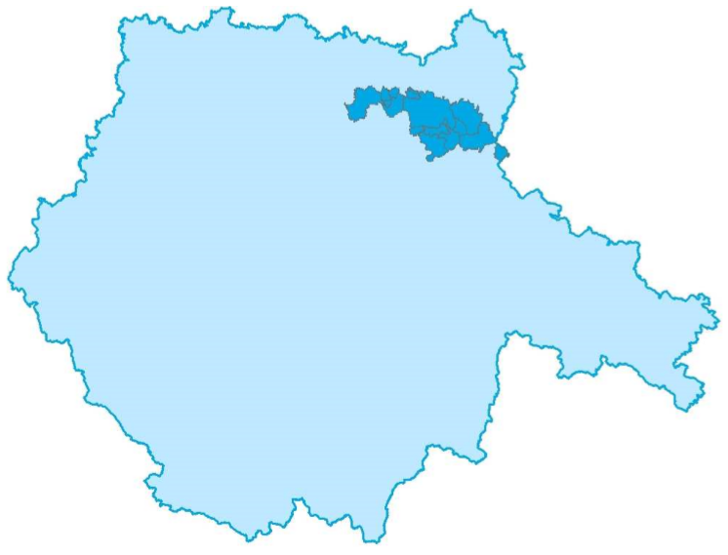
Mikroregion Táborsko

Slide 6
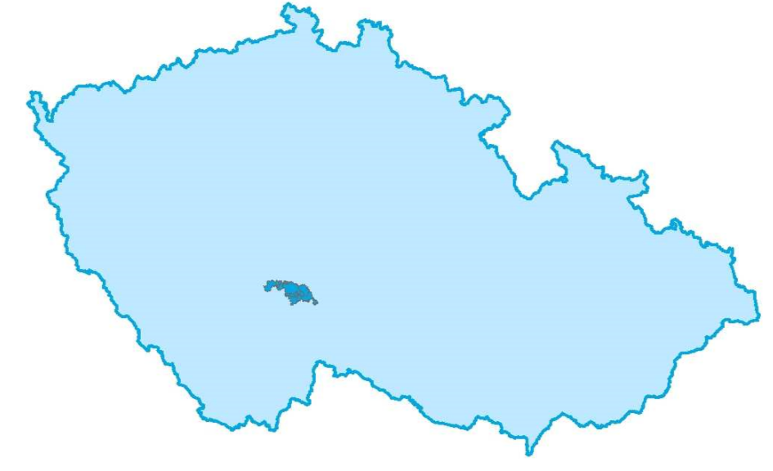
Mikroregion Táborsko

Slide 7
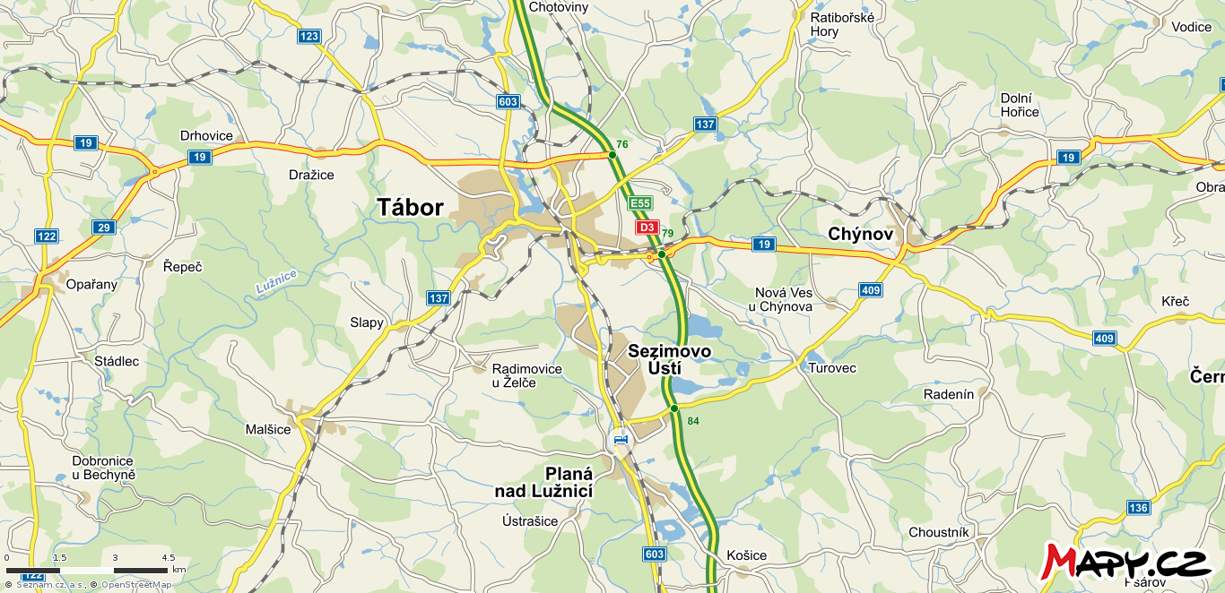
Mikroregion Táborsko

Slide 8
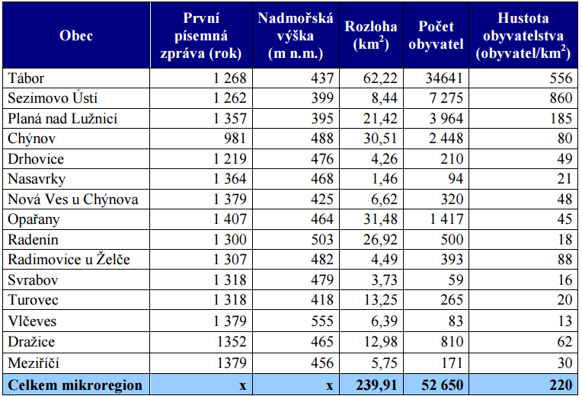
Mikroregion Táborsko

Slide 9
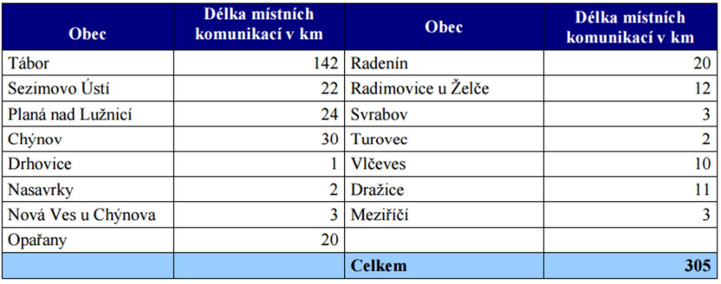
Silniční infrastruktura
Koridor mezinárodního tahu E55 – směr Berlín – Ústí nad Labem – Praha – Tábor – České Budějovice – Dolní Dvořiště – Linec, dálnice D3 a silnice I/3, severojižní nadregionální rozvojová osa Táborska, páteř silniční dopravy

Slide 10
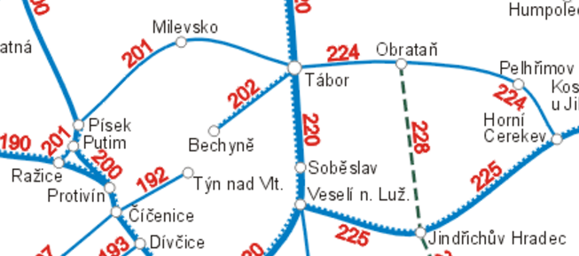
Železniční infrastruktura
Trať č. 220 - (Praha –) Benešov – Tábor – České Budějovice
Trať č. 201 - Ražice – Písek – Tábor
Trať č. 224 - Tábor – Obrataň – Pelhřimov – Horní Cerkev
Trať č. 202 - Tábor – Bechyně

Slide 11
Současná dopravní obsluha
MHD, veřejná linková doprava - COMETT PLUS, spol. s r.o.
Železniční doprava – České dráhy, a.s.
MHD Tábor – MHD měst Tábor, Sezimovo Ústí, Planá nad Lužnicí; 15 linek
IDS – 1. IDS v JK (od 2003), MHD + 22 linkových autobusů dopravce COMETT PLUS + ČD na tratích č. 220 v úseku Tábor – Sezimovo Ústí – Planá nad Lužnicí, č. 202 v úseku Tábor – Horky u Tábora – Slapy, č. 201 v úseku Tábor – Nasavrky.

Slide 12
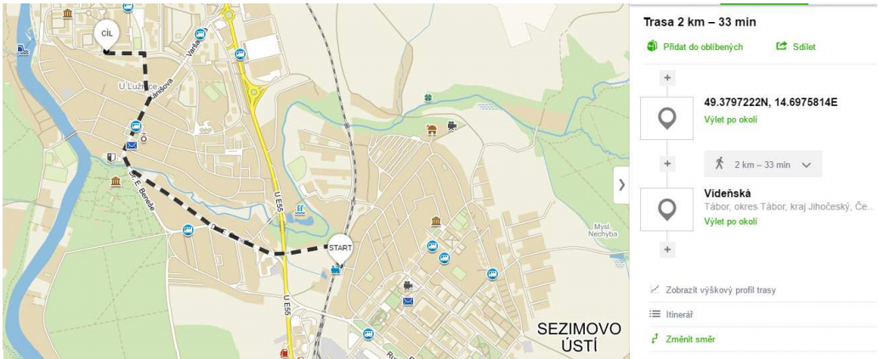
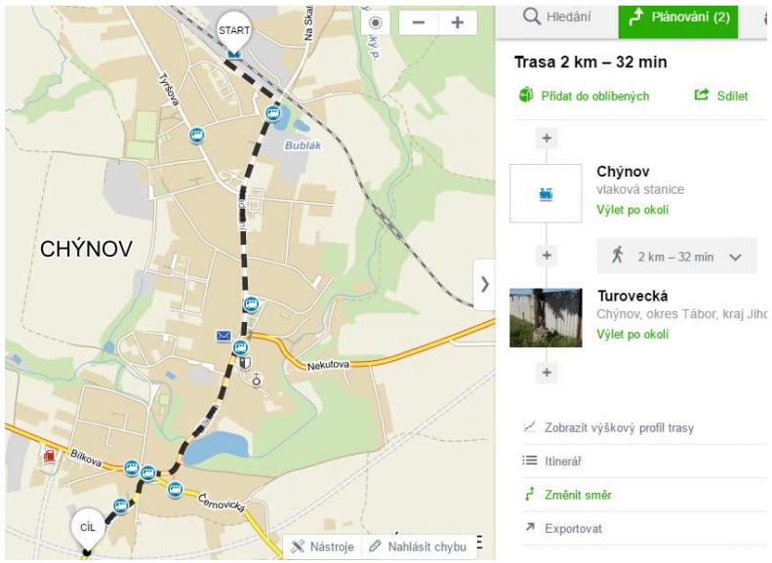
Nevyhovující docházkové vzdálenosti
Každá obec má alespoň jednu zastávku VHD.
Sezimovo Ústí - hůře dostupná pro severozápadní část obce
Chýnov - hůře dostupná pro jižní část obce

Slide 13
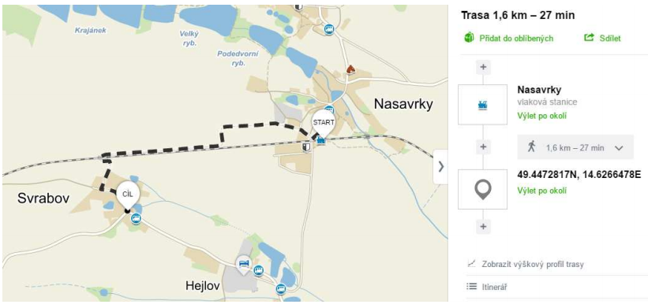
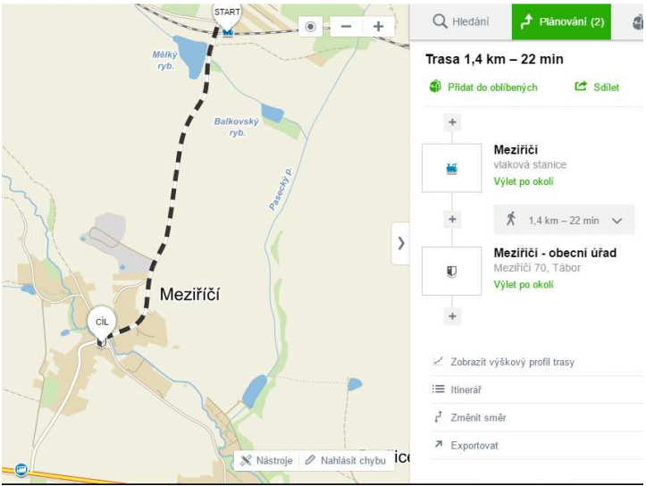
Nevyhovující docházkové vzdálenosti
Svrabov – V těsné blízkosti trať č. 201, zastávka však chybí.
Meziříčí –Zastávka VLD pouze na hlavní silnici, asi 700 m od středu obce. Železniční stanice Meziříčí je od středu obce vzdálená přibližně 1,4 km.

Slide 14
Nevyhovující nabídka dopravy
Obce s železniční dopravou – dostatečná dopravní obslužnost v PD i ND dostatečně.
Obce s veřejnou linkovou dopravou a v některých případech i MHD - velmi často zcela chybí víkendové spoje nebo je jich nedostatek.

Slide 15
Analýza souběhů spojů
Trať č. 220
  Souběhy veřejné linkové dopravy a MHD v ranní přepravní špičce - linky VLD často neobsluhují pouze provozní oblast MHD (charakter meziregionální dopravy).
  V případě souběhů VLD a ŽD autobusy většinou obsluhují i menší obce mimo vedení tratě č. 220, a tak železniční doprava zde nabízí často rychlejší spojení.
Trať č. 224
  Souběhy VLD a ŽD především v brzkých ranních hodinách a poté okolo třetí hodiny odpoledne. Všechny spoje, které byly v souběhu, však po obsloužení Chýnova pokračovaly do jiných destinací.

Slide 16
Vozový park
VLD - moderní klimatizované, 20 vozů na CNG (stlačený zemní plyn)
MHD - celkem 38 autobusů, z toho 9 autobusů v kloubovém provedení (dlouhé 18 m), 3 autobusy o délce 10,5 m a 4 midibusy s délkou do 8 m a kapacitou 30 osob. 34 nízkopodlažních a 21 bylo s pohonem na CNG. V roce 2014 více než 60 % výkonů s vozy na CNG.
Železniční doprava - nezrekonstruované „motoráčky“, jednotka 814 + 914 Regionova (Tábor – Bechyně, Tábor – Horní Cerekev, Tábor – Ražice), na trati č. 220 moderní vozidla (dálkový charakter)

Slide 17
Zastávky
VLD – špatný stav (velký počet zastávek), často chybí JŘ, bez přístřešku, povětrnostní vlivy
MHD – dobrý stav, přístřešek, místo pro výlep JŘ, více než 100 zastávek
Železniční doprava – dobrý stav (menší počet zastávek), vždy přístřešek, rekonstrukce vlak. Nádraží Tábor v roce 2009

Slide 18
Informace pro cestující
U všech druhů dopravy zapojených do IDS Tábor chybí přehledné informace na sebe navazujících spojení.
Na zastávkách linkové dopravy bývají často poškozené a znehodnocené jízdní řády. Tyto JŘ většinou neobsahují informace o tarifních a přepravních podmínkách.
Na zastávkách MHD a železniční dopravy je obecně situace s JŘ a informacemi o tarifních a přepravních podmínkách lepší.

Slide 19
Informace pro cestující
JŘ všech druhů dopravy – web JIKORD (www.jikord.cz) - přesměrování na IDOS.
IDOS (www.idos.cz) - přehledný a cestujícími hojně využívaný, nevýhodou absence informací o přepravních a tarifních podmínkách.
Web COMETT PLUS (www.comettplus.cz) - pouze JŘ MHD Tábor, lze stáhnout ve formátu PDF, tarifní a přepravní podmínky, upozornění cestujícím při mimořádnostech, interaktivní mapa zastávek a jejich abecední seznam s možností zobrazení zastávkového jízdního řádu, linková doprava - přepravní podmínky, přehledný ceník jízdného, seznam linek a schéma stanovišť autobusového nádraží v Táboře.
Jízdní řády a ostatní informace týkající se přepravy osob železniční dopravou lze dohledat na internetových stránkách Českých drah (www.cd.cz).

Slide 20
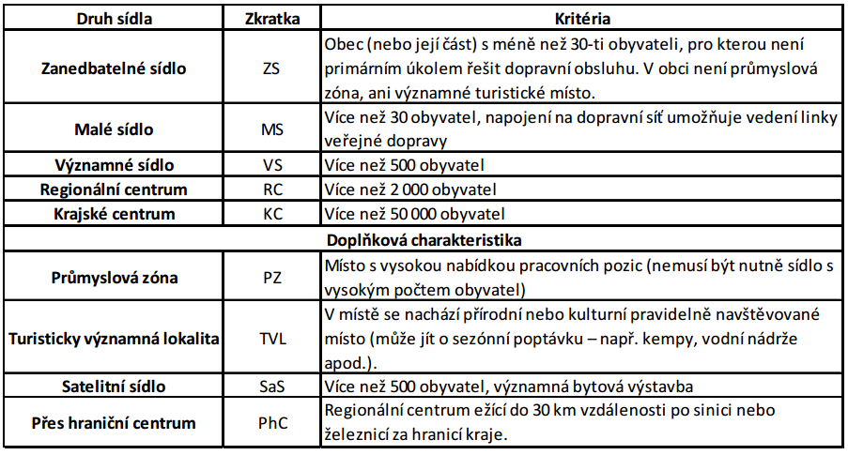
Rozdělení obcí do skupin

Slide 21
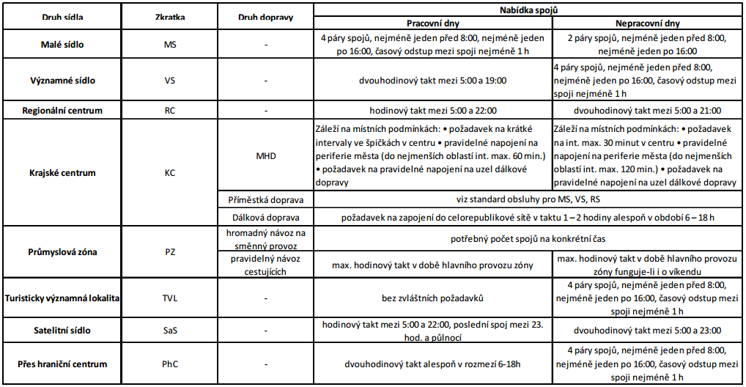
Standardy dopravní obsluhy

Slide 22
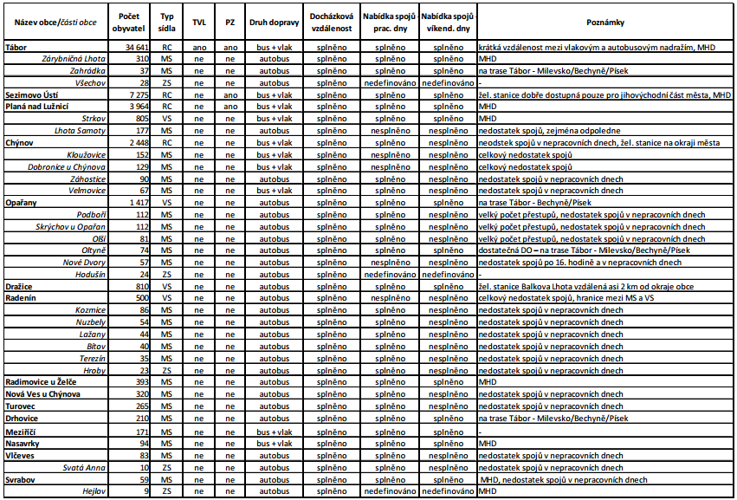

Slide 23
Návrh dopravního konceptu
Problémy:
  Nesystémovost nabídky VLD a její nedostatek především v nepracovních dnech
  Souběhy vlaků a autobusů
Návrh konceptu:
  Rozdělení mikroregionu podle hlavních světových stran
  Město Tábor - hlavní spádové centrum
  Absolutní segregace od dálkové dopravy
  Označení linek – Xyz:
    X značí směr vedení linky (S – sever, J – jih, V – východ, Z - západ, kombinace písmen pro tangenciální vedení)
    y značí pořadové číslo daného typu linky
    z značí variantu linky

Slide 24
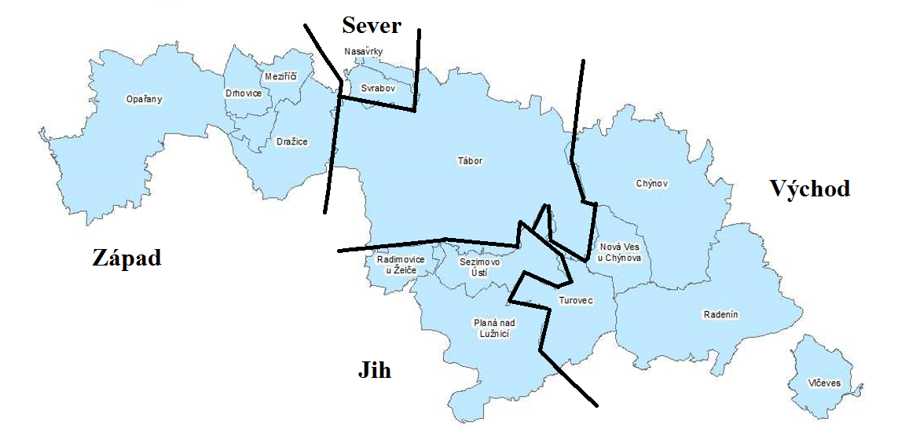
Rozdělení mikroregionu

Slide 25
Oblast Západ
Obce Opařany, Dražice, Drhovice, Meziříčí, Nasavrky a Svrabov
Silnice I/19 (Plzeň – Pelhřimov), I/29 (Písek – Oltyně), II/122 (přes Opařany), II/123
Na severním okraji oblasti železniční trať č. 201 (Tábor – Ražice)

Slide 26
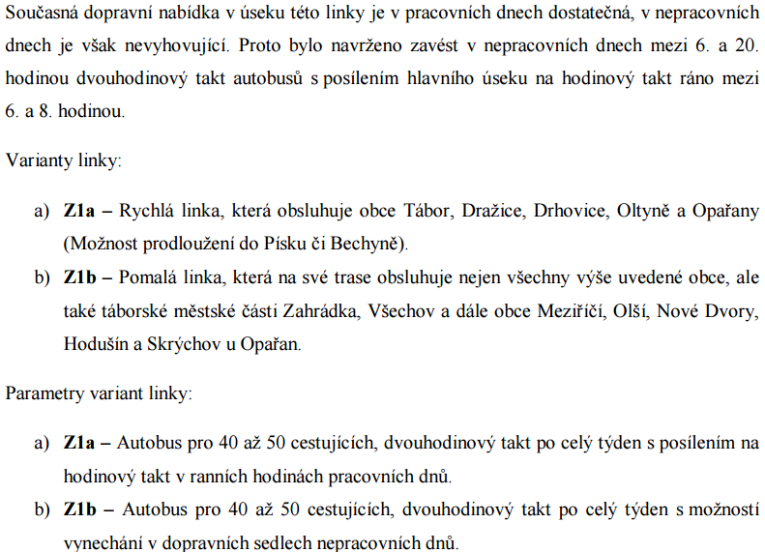
Linky Z1a, Z1b

Slide 27
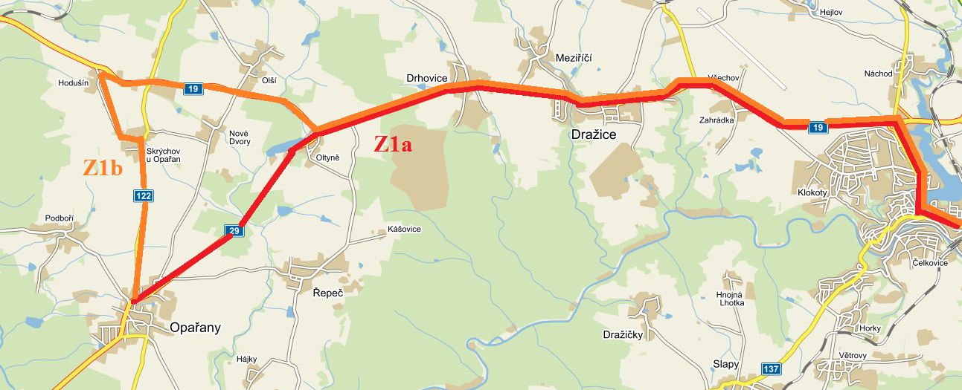
Linky Z1a, Z1b

Slide 28
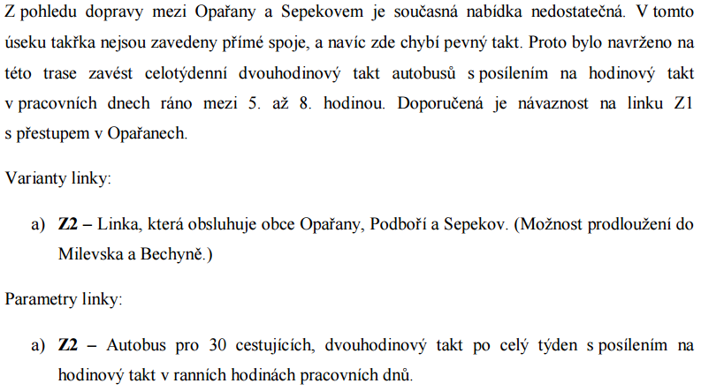
Linka Z2

Slide 29
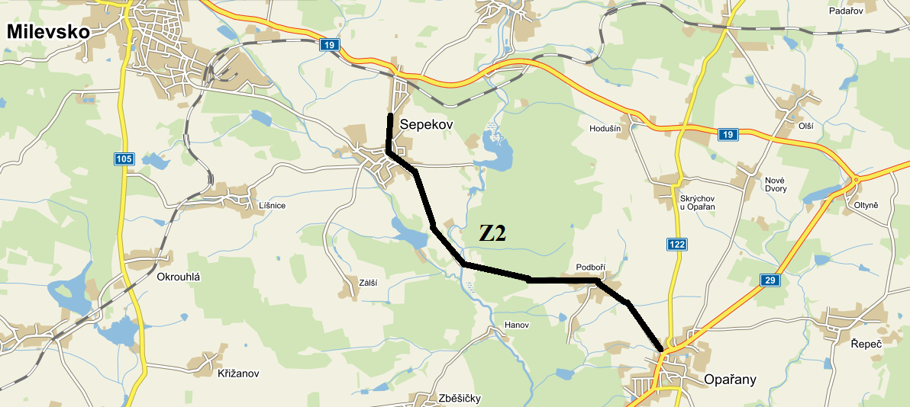
Linka Z2

Slide 30
Oblast Východ
Obce Chýnov, Radenín, Nová ves u Chýnova, Turovec a Vlčeves
Silnice I/19 (přes Chýnov), II/409 (z Plané nad Lužnicí, přes Chýnov)
V severní částí oblasti železniční trať č. 201 (Tábor – Horní Cerekev)

Slide 31
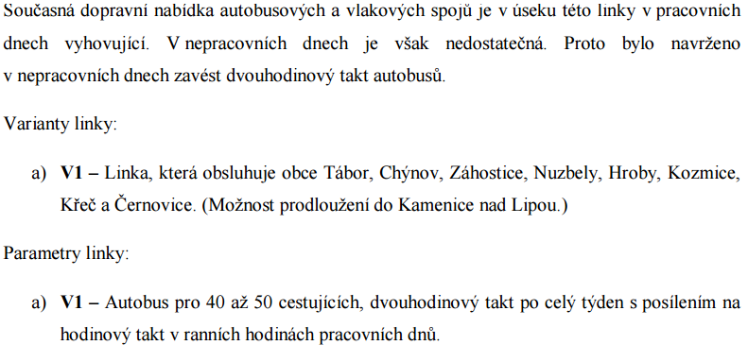
Linka V1

Slide 32
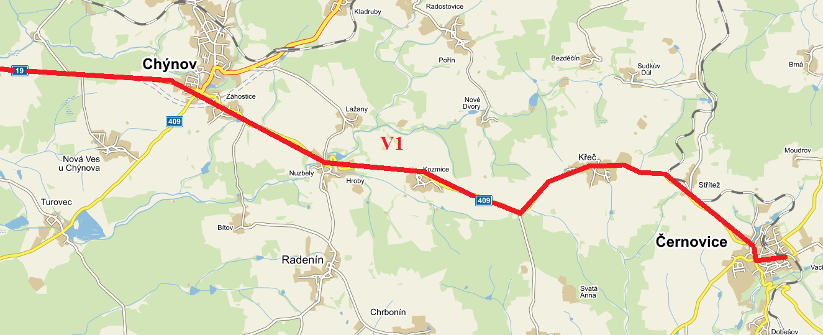
Linka V1

Slide 33
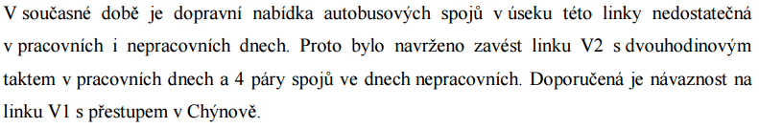
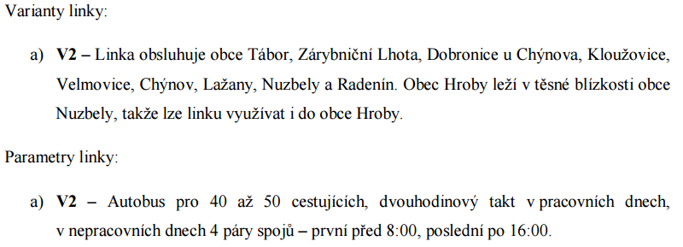
Linka V2

Slide 34
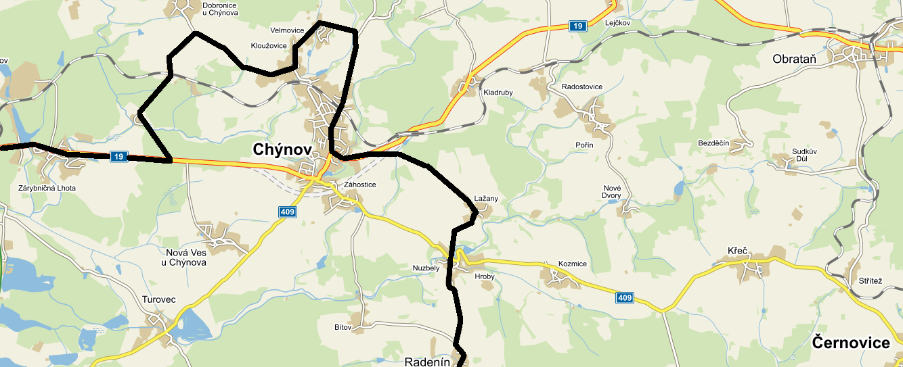
Linka V2

Slide 35
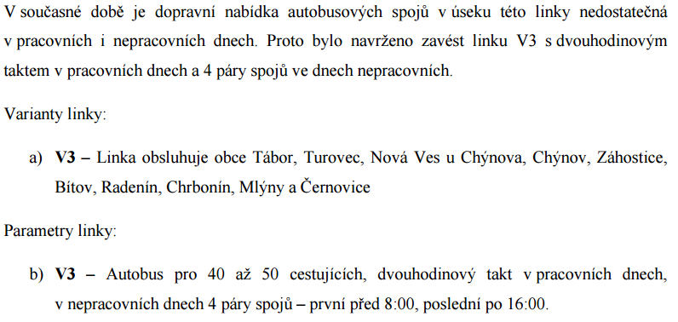
Linka V3

Slide 36
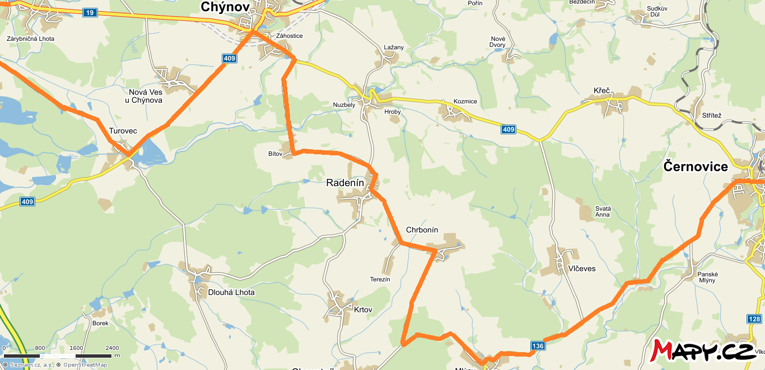
Linka V3

Slide 37
Oblast Jih
Obce Sezimovo Ústí, Planá nad Lužnicí a Radimovice u Želče
Dálnice D3, silnice II/603 (Borek u Českých Budějovic – Praha), II/409 (Planá nad Lužnicí – Turovec – Chýnov - Černovice a dále směrem na jihovýchod)
Železniční trať č. 220 (České Budějovice – Benešov u Prahy)

Slide 38
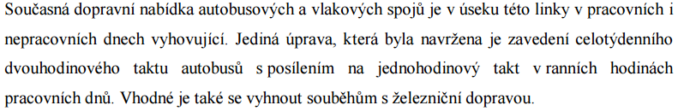
Linka J1

Slide 39
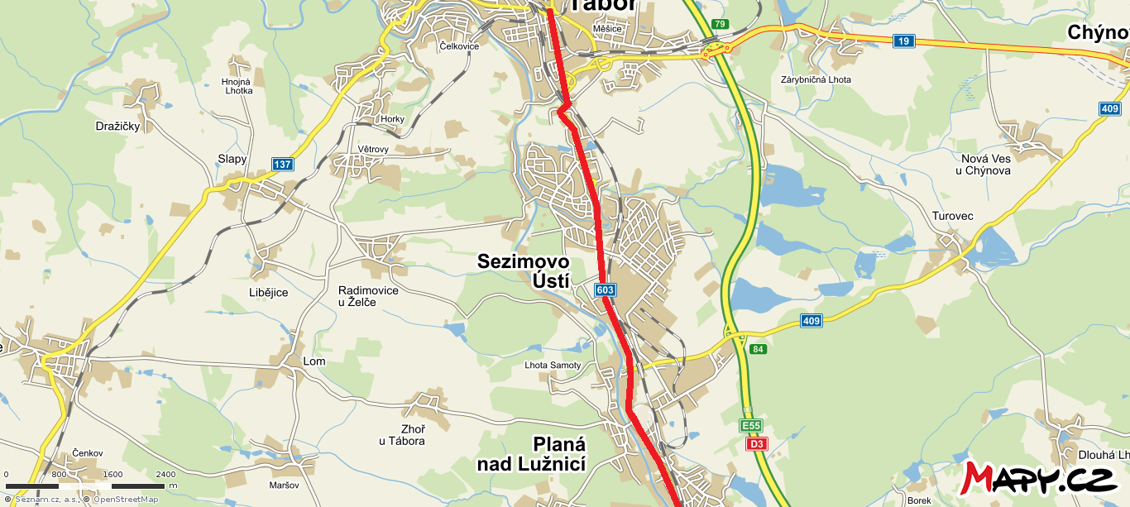
Linka J1

Slide 40
Oblast Sever
Obce Nasavrky, Svrabov
Obslouženy MHD

Slide 41
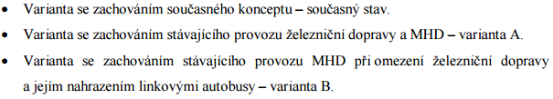
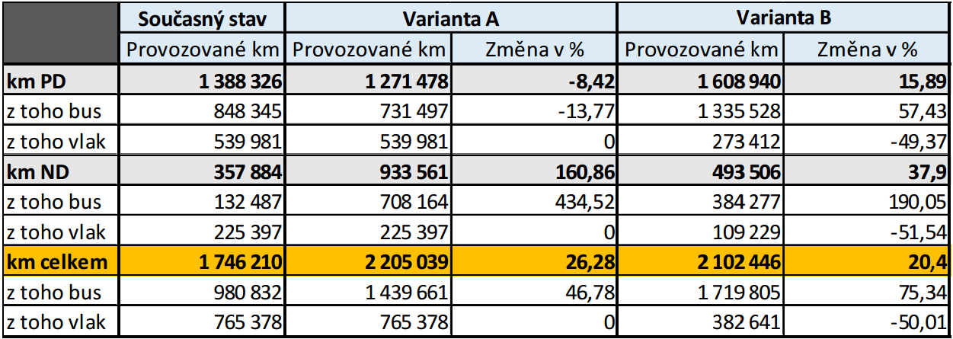
Současný stav a varianty návrhu

Slide 42
Náklady na objednání dopravy

Slide 43
Hodnocení variant
Metoda vážených součtů (WSA)
  Pořadí variant:
    Varianta B
    Varianta A
    Současný stav
Metoda TOPSIS
  Pořadí variant:
    Varianta B
    Současný stav
    Varianta A

Slide 44
Dotazy oponenta práce
Na kterých tratích považujete nabídku za dostatečnou, kde cítíte potenciál pro další rozvoj regionální železniční dopravy?
Jaké byste navrhl intervaly železničních linek na analyzovaných železničních tratích a kategorie vlaku (vč. zastavovací politiky a návazností v Táboře na dálkovou dopravu? Preferoval byste vazbu na rychlíky a nebo expresní vlaky a z jakého důvodu?
V návrzích standardů se zabýváte také standardem pro turistickou dopravu. Myslíte si, že je v řešené lokalitě potenciál také pro turistické linky, pokud ano, k jakým cílům?

Slide 45
Děkuji za pozornost.

